Slide 1
SÉANCE B2 · MODULE 3
Ma journée, au présent
Trois phrases suffisent pour répondre à « tu fais quoi de ta journée ? ».
75 minutes · Bonjour, ça va ?
Notes:
Séance de production. Chaque élève doit sortir d'ici avec trois phrases vraies sur sa propre journée : ce sont celles qu'il dira en E1, et elles doivent être à lui.

Slide 2
OBJECTIFS DE LA SÉANCE
À la fin, je serai capable de…
1
conjuguer les verbes en -er au présent ;
2
employer aller, prendre, faire et dormir ;
3
situer une activité dans la journée ;
4
raconter sa journée en trois phrases.
B2 · Bonjour, ça va ?
2
Notes:
Lire les objectifs à voix haute. Y revenir au billet de sortie.

Slide 3
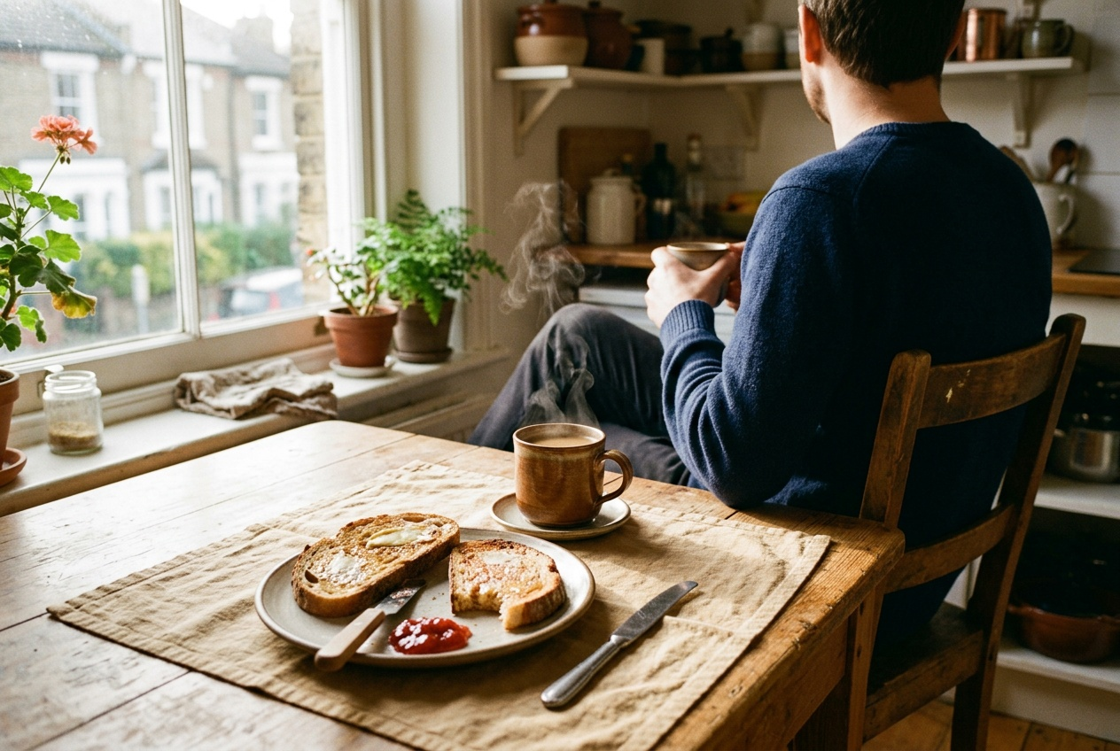
OBSERVATION
Que fait-on à ce moment-là ?
Quelle heure est-il, à votre avis ?
Que fait cette personne ?
À quelle heure déjeunez-vous ?
Que faites-vous juste après ?
B2 · Bonjour, ça va ?
3
Notes:
Laisser répondre en une phrase, même incomplète. Reprendre chaque réponse en phrase entière et la faire répéter : c'est le modèle de la séance.

Slide 4
DIALOGUE · 1 DE 2
Tu fais quoi, le matin ?
Écoutez deux fois avant de lire.
GILBERTE
Tu es fatiguée, Nadia ?
NADIA
Un peu. Ma journée est longue.
GILBERTE
Tu fais quoi, le matin ?
NADIA
Je déjeune à sept heures. Après, je marche jusqu'au centre.
B2 · Bonjour, ça va ?
4
Notes:
Faire remarquer « après » : c'est le seul connecteur du niveau, et il suffit à enchaîner deux actions.

Slide 5
DIALOGUE · 2 DE 2
Et l'après-midi ?
GILBERTE
Et l'après-midi ?
NADIA
J'étudie à la maison. Le soir, je travaille.
GILBERTE
Tu soupes à quelle heure ?
NADIA
À neuf heures, avec ma sœur. Après, je dors !
B2 · Bonjour, ça va ?
5
Notes:
Quatre répliques, et toute une journée est racontée. Le faire compter au groupe : ils croient qu'il en faut vingt.

Slide 6
ANALYSE
Les verbes en -er, au présent
LA PERSONNE
LA FORME
je
je déjeune · je travaille · je marche
tu
tu déjeunes · tu travailles
vous
vous déjeunez · vous travaillez
à part
aller : je vais · prendre : je prends · faire : je fais
« je » et « tu » se disent pareil : le -s ne s'entend pas.
B2 · Bonjour, ça va ?
6
Notes:
Diapositive à photographier. Insister sur la dernière ligne : ces trois verbes reviennent dans presque toutes les phrases.

Slide 7
VOCABULAIRE
Les verbes de la journée
déjeuner
Manger le premier repas, le matin.
travailler
Faire un métier, dans un magasin ou un bureau.
étudier
Apprendre, à l'école ou à la maison.
souper
Manger le repas du soir.
B2 · Bonjour, ça va ?
7
Notes:
Diapositive à photographier. Au Québec : on déjeune le matin, on dîne le midi, on soupe le soir. Le dire clairement, plusieurs élèves connaissent l'autre usage.

Slide 8
DEVANT UNE VOYELLE, « J' »
« je » perd son e devant a, e, i, o, u.
j'étudie, j'habite, j'arrive. On ne dit jamais « je étudie ». Le h de « habite » ne compte pas : il ne se prononce pas.
B2 · Bonjour, ça va ?
8
Notes:
Diapositive à photographier. Faire chercher par le groupe trois autres verbes qui commencent par une voyelle.

Slide 9
COMPRÉHENSION
Complétez la journée de Nadia
Écrivez le verbe au présent.
Le matin, je ___ à sept heures. (déjeuner)
Je ___ jusqu'au centre. (marcher)
1
2
L'après-midi, j' ___ à la maison. (étudier)
Le soir, je ___ à la pharmacie. (travailler)
3
4
Samir ___ le métro. (prendre)
Et toi, tu ___ au centre à pied ? (aller)
5
6
B2 · Bonjour, ça va ?
9
Notes:
Faire d'abord à l'oral. Les deux dernières lignes sont les plus difficiles : les garder pour la fin et les corriger ensemble.

Slide 10
CORRECTION
Complétez la journée de Nadia
Correction — on lit la réponse, on ne commente pas l'erreur.
Le matin, je ___ à sept heures. (déjeuner) » déjeune
Je ___ jusqu'au centre. (marcher) » marche
1
2
L'après-midi, j' ___ à la maison. (étudier) » étudie
Le soir, je ___ à la pharmacie. (travailler) » travaille
3
4
Samir ___ le métro. (prendre) » prend
Et toi, tu ___ au centre à pied ? (aller) » vas
5
6
B2 · Bonjour, ça va ?
10
Notes:
Corriger en groupe. Donner la bonne réponse, sans revenir sur qui s'est trompé.

Slide 11
PRATIQUE · À DEUX
Trois phrases vraies
Deux par deux, chacun raconte sa vraie journée.
1
Étape 1
2
Étape 2
3
Étape 3
4
Étape 4
B2 · Bonjour, ça va ?
11
Notes:
Vingt-cinq minutes. Ramasser les trois phrases de chacun : elles servent de point de départ à la production orale de E1.

Slide 12
BILLET DE SORTIE
Écrivez votre journée en trois phrases.
Le matin, je déjeune à sept heures.
L'après-midi, je viens au centre.
Le soir, je soupe avec ma famille.
B2 · Bonjour, ça va ?
B2 · Bonjour, ça va ?
12
Notes:
Devoir court, à garder : c'est le brouillon de la production orale.

